Slide 1

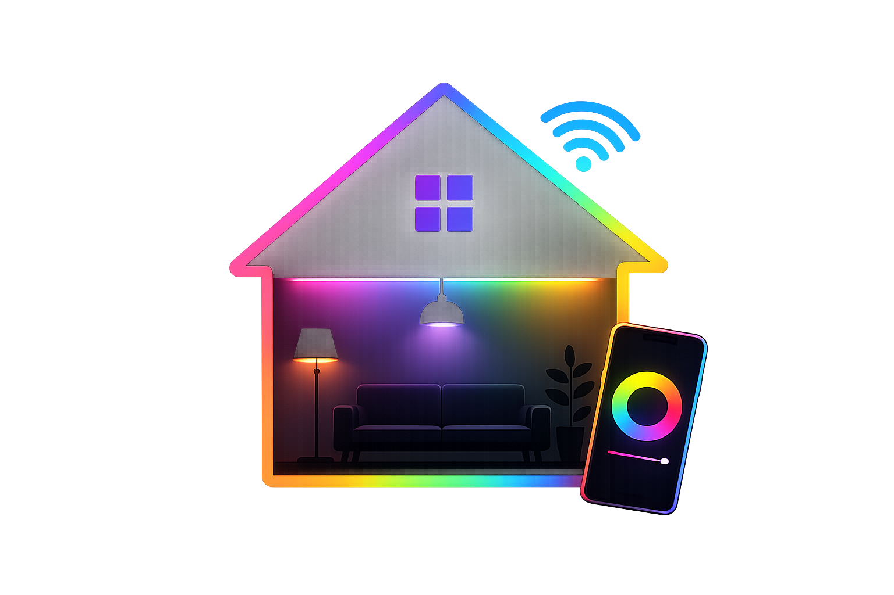
Тема: Smart Home: RGB амбиентно осветление с безжичен контрол
ДЪРЖАВЕН ИЗПИТ ЗА ПРИДОБИВАНЕ НА ТРЕТА СТЕПЕН НА ПРОФЕСИОНАЛНА КВАЛИФИКАЦИЯ – ЧАСТ ПО ТЕОРИЯ НА ПРОФЕСИЯТА
Дипломант: Самира Якъп
Notes:
Уважаема г-жо директор, уважаема комисия. Аз съм Самира Якъп . Темата на моя дипломен проект е: Smart Home: RGB амбиентно осветление с безжичен контрол. Целта ми беше да създам модерна система за интелигентно управление на осветлението, която позволява лесен и удобен контрол чрез безжична връзка.

Slide 2
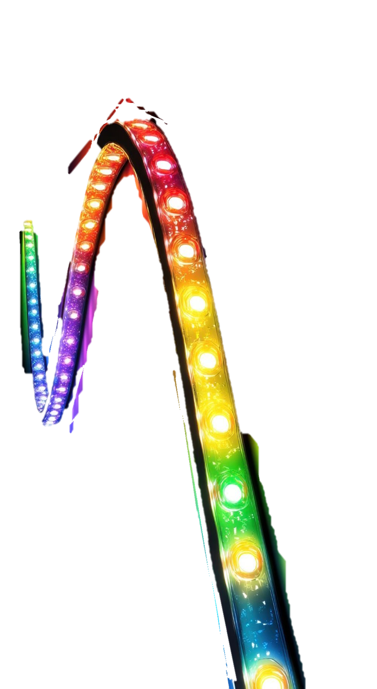
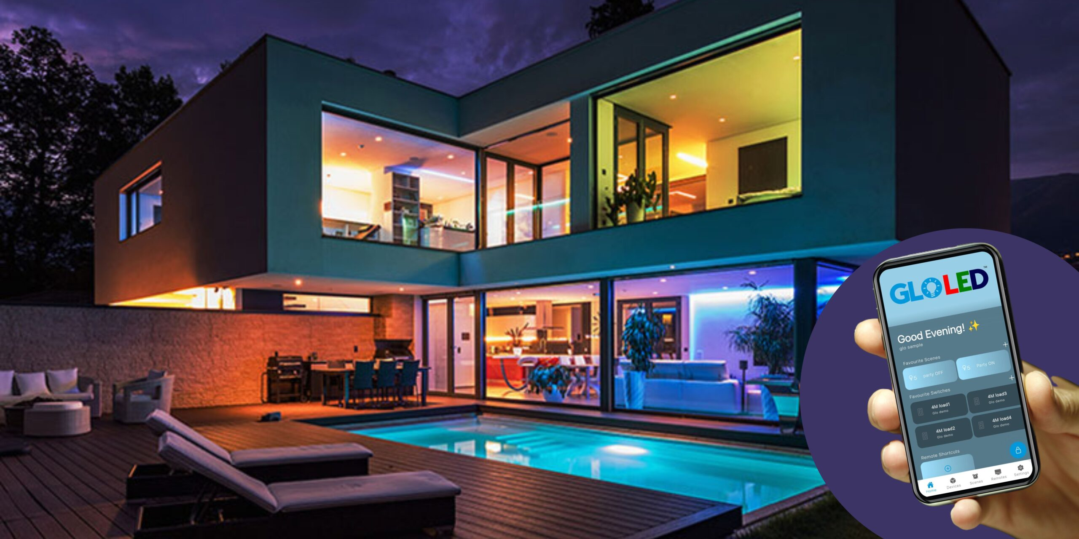
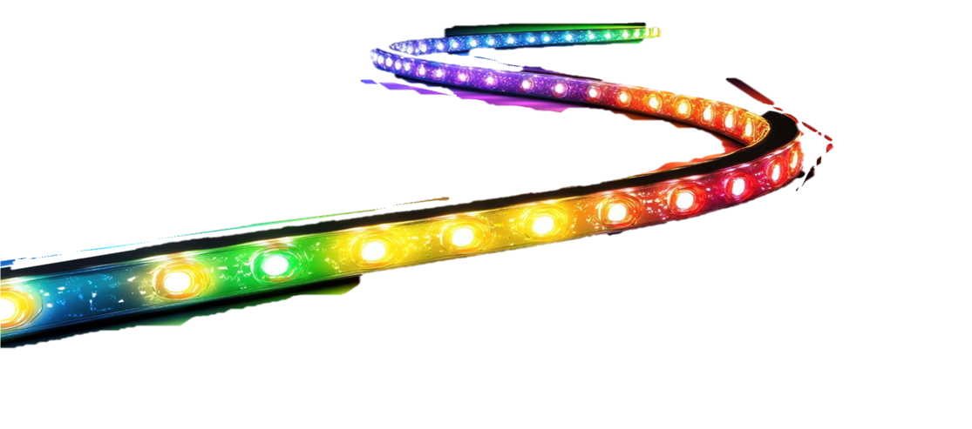
Въведение
Notes:
В моя дипломен проект разработих система за интелигентно RGB осветление, която може да се управлява чрез уеб страница. Проектът е част от концепцията „Умен дом“ и показва как чрез съвременни технологии можем да контролираме физически устройства по безжичен път. Основната идея е потребителят лесно и удобно да променя цвета и режима на светене на LED осветление в реално време.

Slide 3
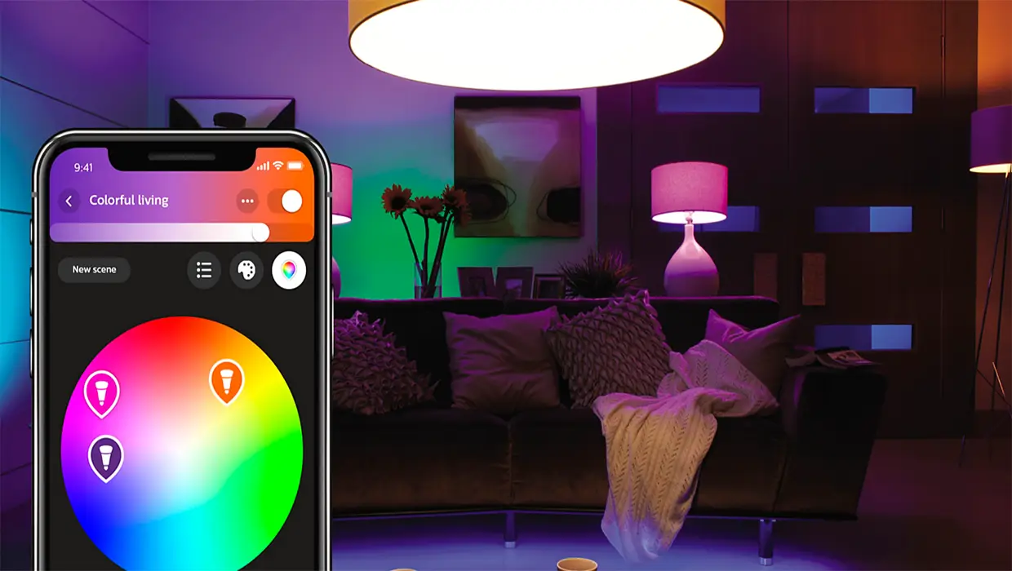
Цел на проекта
📱 Потребител
↓
💻 Уеб интерфейс
↓
🔵 Bluetooth
↓
⚙️ Arduino
↓
💡 LED осветление
Notes:
Основната цел на проекта беше да създам напълно функционираща система, която приема команда от потребителя, изпраща я безжично към микроконтролер и управлява осветлението.

Slide 4
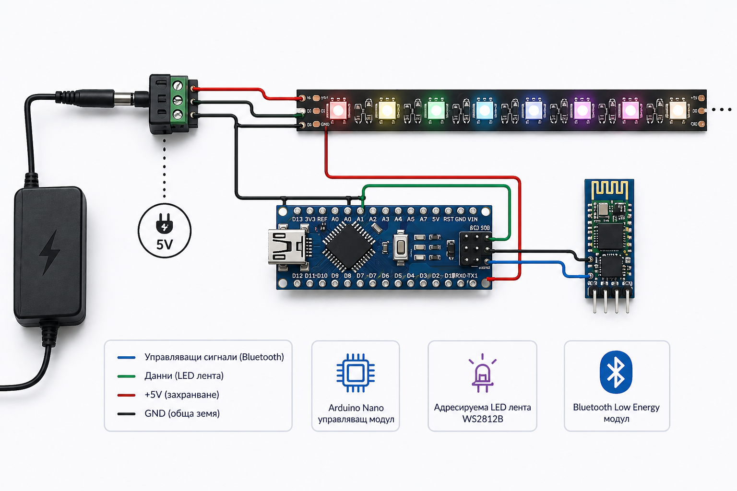
Хардуерна част
Notes:
Хардуерната част на системата включва Arduino Nano, адресируема LED лента WS2812B и Bluetooth Low Energy модул. Arduino служи като управляващ модул, който получава командите и контролира светодиодите. LED лентата позволява управление на всеки диод поотделно, което дава възможност за различни светлинни ефекти. За стабилна работа се използва външно 5-волтово захранване.

Slide 5
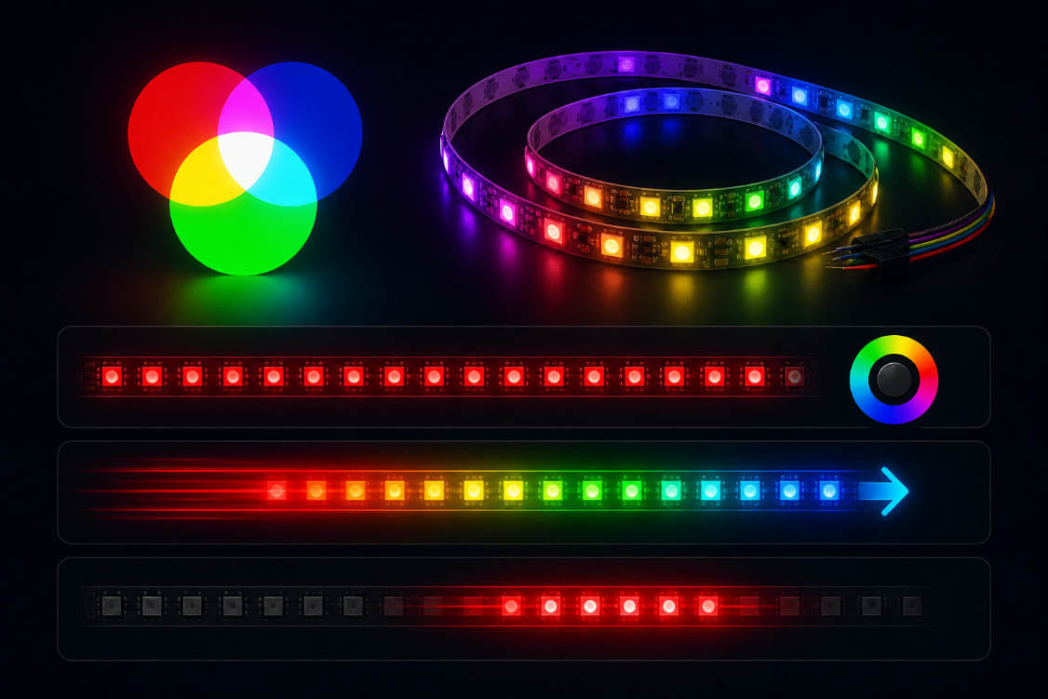
Работа на осветлението
Всеки цвят се създава чрез комбинация от:
Червено (R)
Зелено (G)
Синьо (B)
Реализирани са няколко режима:
Плътен цвят
Бягаща светлина
Knight Rider ефект
Notes:
Светлината се управлява чрез RGB модел, при който всеки цвят се получава чрез комбинация от червено, зелено и синьо. В проекта реализирах няколко режима на работа – плътен цвят, бягаща светлина и ефект „Knight Rider“. Адресируемата технология позволява създаване на динамични анимации и плавна промяна на цветовете.

Slide 6
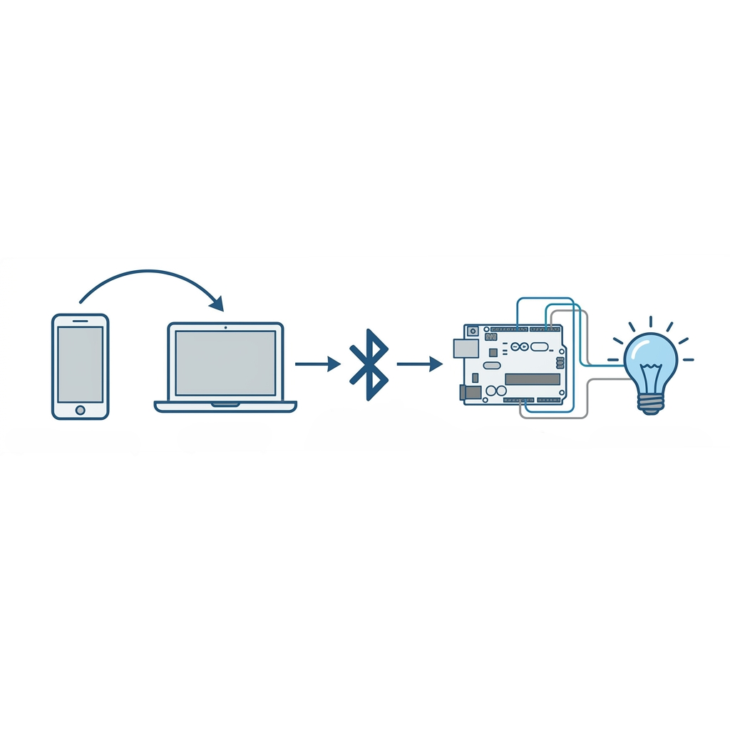
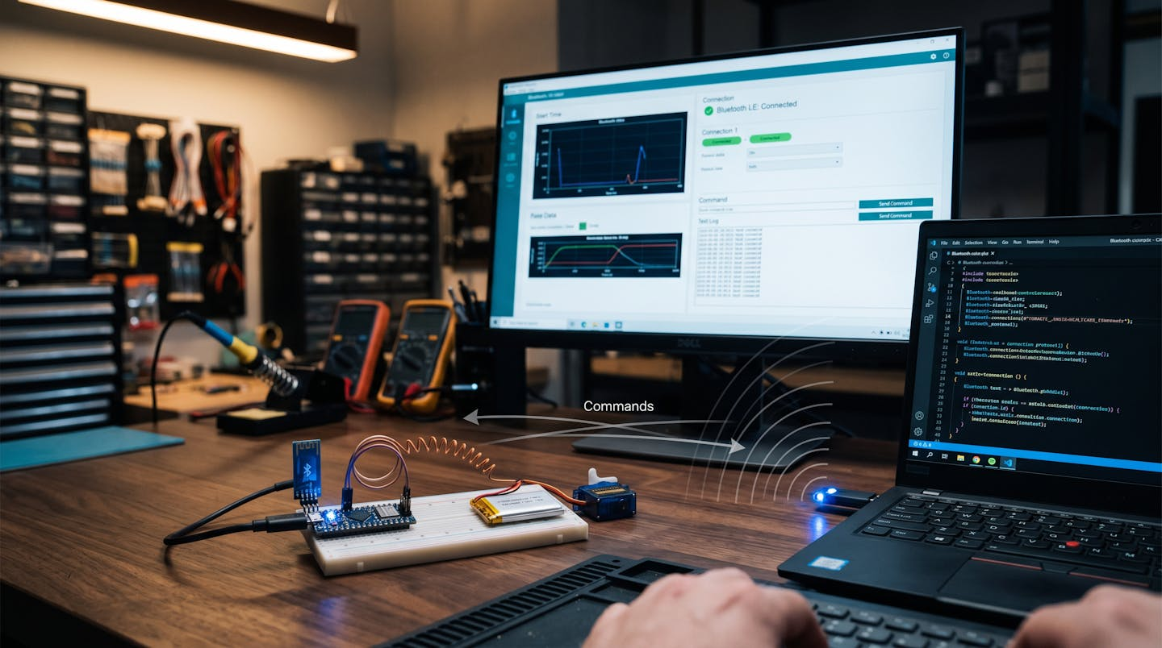
Безжична комуникация
Безжична комуникация
Bluetooth Low Energy
Ниска консумация
Бърза връзка
Notes:
Комуникацията между сървъра и микроконтролера се осъществява чрез Bluetooth Low Energy. Този стандарт е подходящ за IoT устройства, защото използва малко енергия и осигурява стабилна връзка. Чрез него командите от компютъра се предават безжично към Arduino, който ги изпълнява веднага.

Slide 7
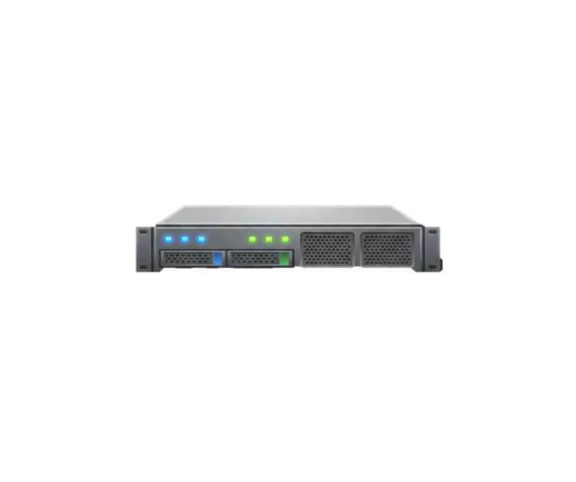
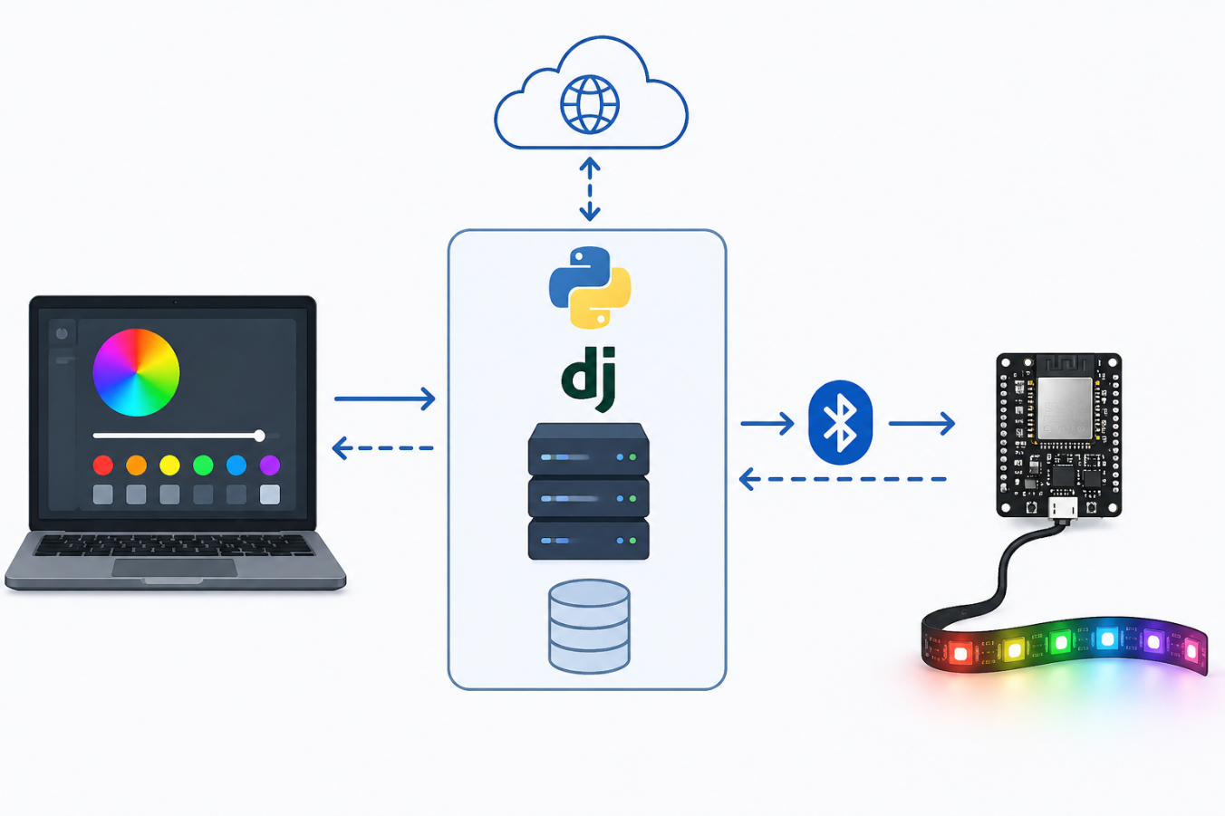
Сървърна част
Сървър (Python + Django)
Приема команди
Обработва данни
Изпраща към Arduino
Notes:
Сървърната част е разработена с Python и Django. Тя приема заявки от уеб интерфейса, обработва избраните стойности за цвят и режим и ги изпраща чрез Bluetooth към микроконтролера. Сървърът играе ролята на посредник между потребителя и хардуера и осигурява правилната обработка на данните.

Slide 8

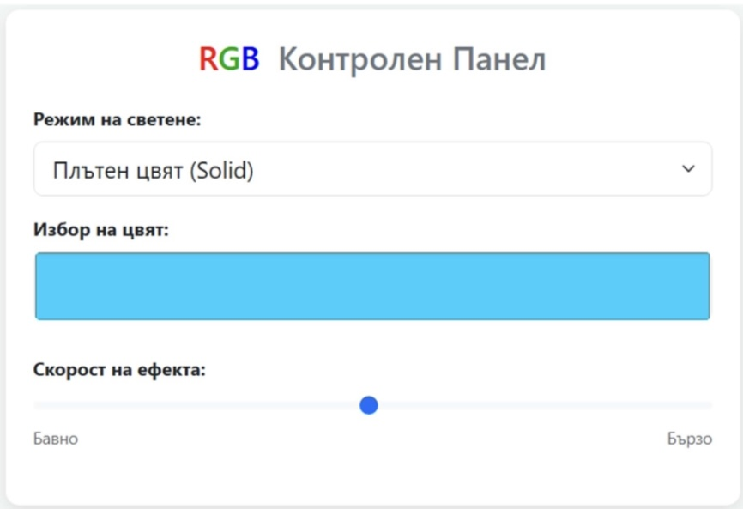
Потребителски интерфейс
Потребителски интерфейс
Избор на цвят
Избор на режим
Контрол на скорост
Notes:
Потребителският интерфейс е реализиран с Vue.js като модерно уеб приложение. Чрез него потребителят може да избира цвят, режим и скорост на светене. Всички промени се изпращат към сървъра без презареждане на страницата, което прави управлението бързо и удобно.

Slide 9
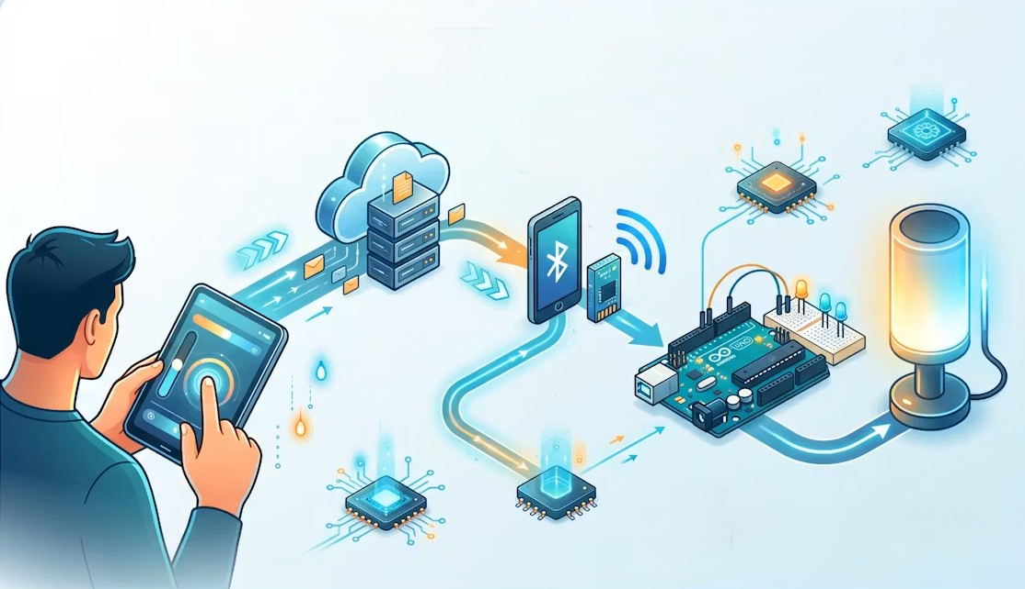
Краен резултат
.
Notes:
В крайния вариант системата работи стабилно и позволява управление на осветлението в реално време. Процесът започва от потребителя, преминава през уеб сървъра, изпраща се чрез Bluetooth към Arduino и завършва с промяна на светлината. Проектът представлява напълно завършена система с реализирана интеграция между хардуер и софтуер, включваща безжично управление и възможност за надграждане.

Slide 10
Благодаря Ви за вниманието!
Notes:
Благодаря Ви за вниманието! Ако имате въпроси съм готова да ви отговоря

